Slide 1


リッジフィルタ作り方メモ
2014年8月改訂
title
Notes:
PHITS講習会 入門実習

Slide 2

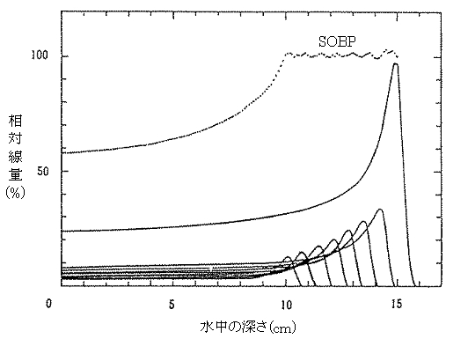
リッジフィルタとは？
陽子線
もしくは
粒子線
散乱体
リッジ
フィルタ
コリメータ
患者
くさび形の金属フィルタで陽子線や重粒子線のエネルギーを段階的に変化させ，様々な飛程が混在したビームを作ることにより，腫瘍部での治療効果が一定となるようにする
http://www.info.pmda.go.jp/ygo/pack/650051/22200BZX00124000_A_04_01/

Slide 3
基本設計
深さの異なる直方体の集合体で１つのユニットを表現する
Lattice機能を使ってユニットを並べて全体を表現する

Slide 4
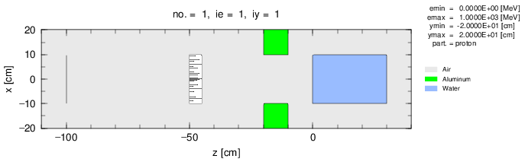
体系の確認
ridge.inp
ridge-cell.inp
file=ridge.inp
[ T i t l e ]
Sample input for Ridge Filter
...
[ C e l l ]
infl: {ridge-cell.inp}
$infl: {ridge-cell-proton.inp}
…
[ S u r f a c e ]
infl: {ridge-surface.inp}
…
c Cell of Ridge Filter
c unit rigde filter, Air Regions
1000 4 -1.2100000E-03 200 -201 102 -103 104 -105 u=1001
1001 4 -1.2100000E-03 201 -202 102 -103 104 -301 u=1001
…
ridge-surface.inp
c Ridge Filter Area
set: c1[-50.0] $ Z position of ridge filter
100 px -10.0
…

Slide 5
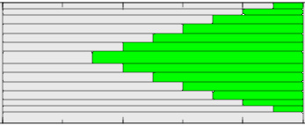
基本ユニットを作る
Universe 1001の中に作る (u=1001)
ridge-cell.inp
$ unit ridge filter, Gap Region
1100 4 -1.21E-03 200 -201 102 -103 -105 u=1001
$ unit ridge filete, Air Regions
1101 4 -1.21E-03 201 -202 102 -103 -301 u=1001
1102 4 -1.21E-03 202 -203 102 -103 -302 u=1001
…
$ Unit Ridge Filger, Al region
1201 2 -2.70 201 -202 102 -103 301 u=1001
1202 2 -2.70 202 -203 102 -103 302 u=1001
1203 2 -2.70 203 -204 102 -103 303 u=1001
…
Air
Al
1101
1100
1201
Univserse 1001
Cell 1100はリッジフィルタのGap領域
Cell 1101 ~ 1113は空気の領域
Cell 1201 ~ 1213はアルミの領域
Surface 200 ~ 214はリッジフィルタの幅を表現
Surface 301 ~ 307はリッジフィルタの高さを表現

Slide 6
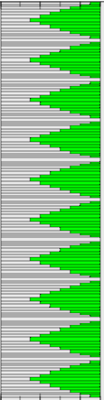
リッジフィルタ全体を作る
Lattice Universe 1002を定義し，
その中に基本ユニット（universe 1001)を並べる
ridge-cell.inp
2001 0 -214 200 -103 102 -105 104 lat=1 u=1002
fill= -5:4 0:0 0:0
1001 1001 1001 1001 1001 1001 1001 1001 1001 1001
…
Universe1002は，直方体のLattice空間であると定義
基本Lattice（中央のリッジフィルタ）を定義
リッジフィルタを並べる個数（x軸方向に-5～+4まで10個）を指定
Univserse 1002

Slide 7
リッジフィルタを置く
メイン空間の一部にリッジフィルタ(universe 1002)を埋め込む
ridge.inp
[ C e l l ]
infl: {ridge-cell.inp} $ Surfaces for Ridge Filter
1 3 -19.6 1 -2 -11 $ Scatterer
2 2 -2.7 3 -4 11 -12 $ Collimator
3 1 -1.0 5 -6 -11 $ Target
4 0 100 -101 102 -103 104 -105 fill=1002
98 4 -1.21e-3 #1 #2 #3 #4 -999 $ Air
99 -1 999 $ Outer region
…
リッジフィルタの外枠を定義し，universe 1002で満たす（fill = 1002)
その際，物質はvoid (=0)とする
Cell 4: リッジフィルタの領域
（よほど分解能を良くしない限りきれいには表示されない）

Slide 8
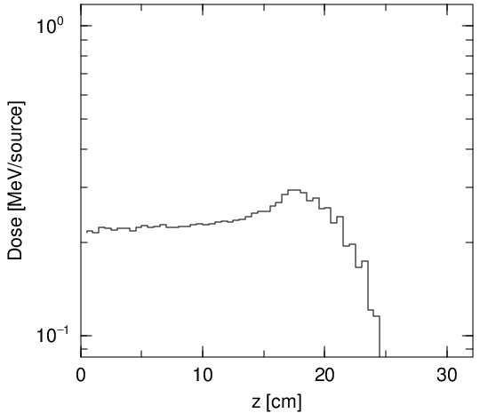
線量・深さ分布の確認
ridge.inp
[ P a r a m e t e r s ]
icntl = 0
maxcas = 5000
maxbch = 10
...
delt0 = 1.000000000E-02
e-mode = 2
nedisp = 1
nspred = 2
ascat1 = 13.6000000
ascat2 = 8.800000000E-02
…
[ T - Deposit ]
title = depth-dose
mesh = r-z
r-type = 2
rmin = 0.000000
rmax = 1.000000
nr = 1
...
dose.eps
リッジフィルタの詳しい構造は非公開のため
このサンプルでは正しいSOBPになっていない
delt0は，散乱体の1/10の厚さに設定する。
それ以外の基本的なパラメータ設定は
\recommendation\particletherapy.inpと同じ
タリー半径により線量-深さ分布が大きく変化する
ので注意が必要

Slide 9
陽子用リッジフィルタ特有*の設計
陽子線の場合，クーロン角度分散の影響が大きいため，
アルミを細かく分割し，散乱によりフィルタの外に出ていないか
頻繁にチェックする必要がある
PHITSの飛跡
Al
無限媒質中での飛跡
Air
本当の飛跡
領域を区切らない場合
フィルタ内を長距離飛んでしまい，飛程が短い粒子が増える
Al
PHITSの飛跡
無限媒質中での飛跡
Air
本当の飛跡
領域を細かく区切った場合
PHITSの飛跡
領域境界でフィルタ内外を判定するため，途中で抜ける粒子を正しく考慮可能

Slide 10
陽子用フィルタの基本ユニットを作る①
アルミを0.05cm間隔に細かく区切ったuniverse 1003を作る
ridge-cell-proton.inp
2003 0 100 -101 102 -103 -106 104 lat=1 u=1003 $ Universe for Lattice Al
fill = 0:0 0:0 0:99
1004 1004 1004 1004 1004 1004 1004 1004 1004 1004
…
2004 2 -2.70 -999 u=1004 $ Universe filled with Al in whole ridge filter area
Universe1004は，全てアルミで満たされた世界
Universe1003は，z方向に0.05cm間隔で100等分されたアルミのLattice領域
ridge-surface.inp
…
104 pz c1
105 pz c1+5.0
106 pz c1+0.05
…

Slide 11
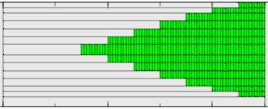
陽子用フィルタの基本ユニットを作る②
リッジフィルタの領域をアルミの代わりに
Universe 1003（100等分したアルミ）で満たす
ridge-cell.inp
…
$ Unit Ridge Filger, Al region
1201 2 -2.70 201 -202 102 -103 301 u=1001
1202 2 -2.70 202 -203 102 -103 302 u=1001
…
Air
Al
Univserse 1001
ridge-cell-proton.inp
…
$ Unit Ridge Filger, Al region
1201 0 201 -202 102 -103 301 u=1001 fill=1003
1202 0 202 -203 102 -103 302 u=1001 fill=1003
…
Air
Al
Alの部分がZ方向に分割されている

Slide 12
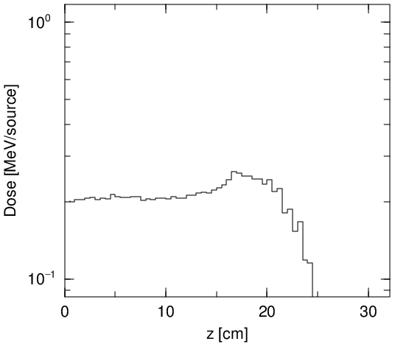
線量・深さ分布の比較
ridge.inp
ridge.inp
...
[ C e l l ]
infl: {ridge-cell.inp}
$infl: {ridge-cell-proton.inp}
…
...
[ C e l l ]
$infl: {ridge-cell.inp}
infl: {ridge-cell-proton.inp}
…
dose.eps
dose.eps
長飛程の陽子が少し増えた
フィルタを区切らない場合
フィルタを区切った場合

Slide 13
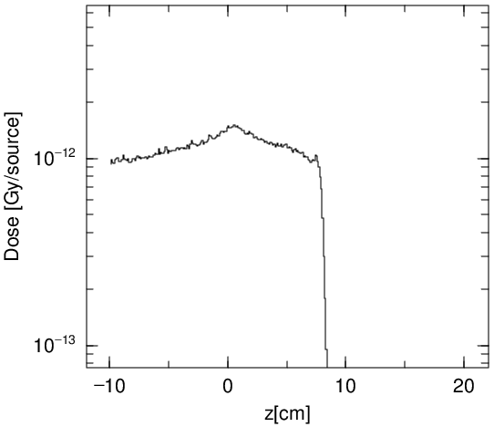
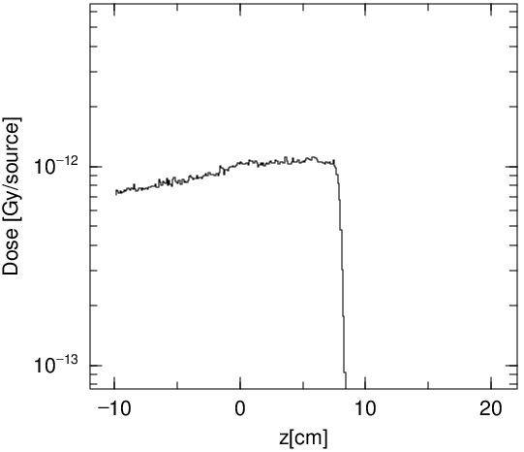
実際のリッジフィルタに適用した例
フィルタを区切らない場合
フィルタを区切った場合
フィルタを区切ることにより，より平坦なSOBP領域を作ることができる
Courtesy of Dr. Matsumoto @ NIRS

Slide 14
実際のリッジフィルタの構造が分からない場合はadjustmentフォルダを参照

